Slide 1
GLANDULA PINEALIS
CIRKADIÁNNÍ RYTMY

Slide 2
Co je to? Je to pořád všude kolem nás, není to vidět ani slyšet. Nelze se toho dotknout ani si k tomu čichnout. Život se bez toho neobejde. Tvoří to součást každého příběhu.

Slide 3
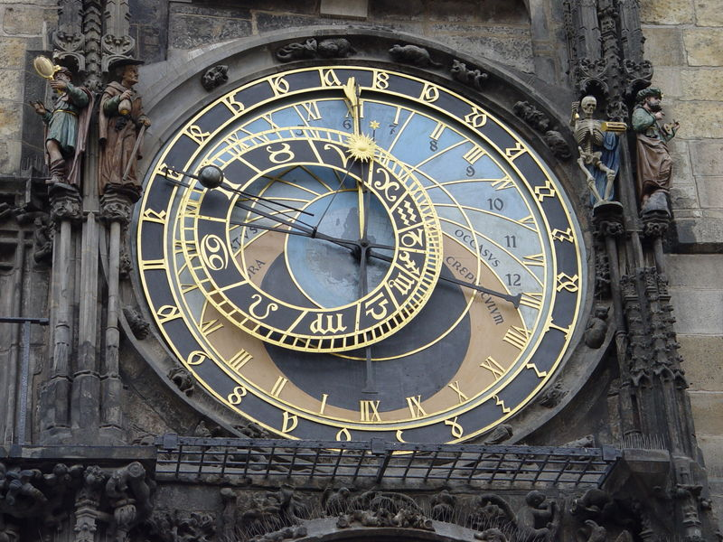
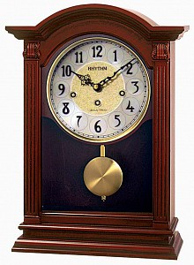
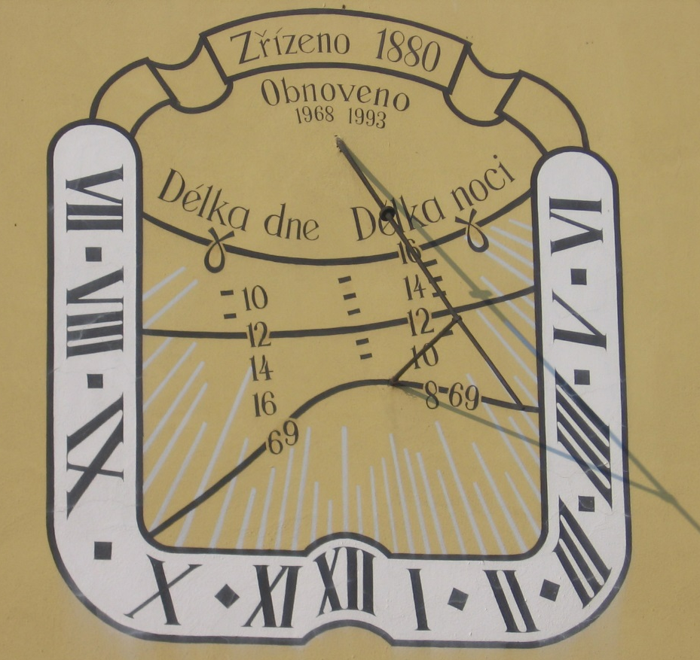
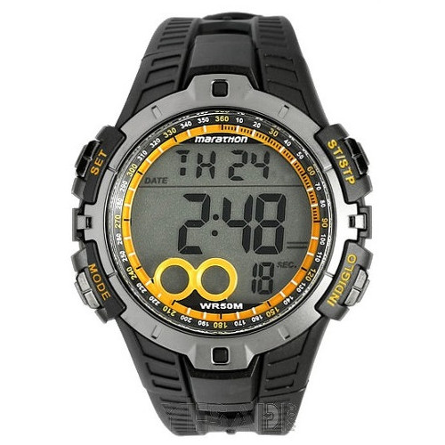
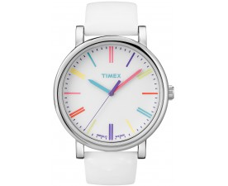
……..„Čas – to je pouho pouhé prozatím“…….
………“ někdy stačí dát jen dech“………

Slide 4
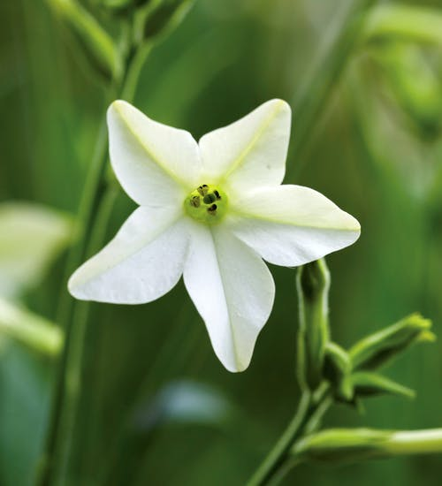
Nicotiana alata – „vonící tabák“ - rostlinka původem z Iránu, kvete a voní večer a přes noc

Slide 5
Biorytmy - chronobiologie
Rytmus:
určitá funkce či biologická proměnná je v nějaké fázi a za určitou stejnou dobu se do této fáze opět vrací; se nazývá
perioda rytmu: doba, která uplyne, než se opět funkce či biologická proměnná dostane do stejné fáze

Slide 6
Dělení rytmů podle period:
ultradiánní: perioda je výrazně kratší než 24 hodin (od několika sekund až po 20 hodin); příklady: rytmy v dýchání, v nervové činnosti
cirkadiánní: rytmy zhruba 24-hodinové; příklad: rytmus spánku a bdění u člověka, u zvířat jde o rytmus v tzv. lokomoční aktivitě – zvířata s pohybovou aktivitou ve dne nebo v noci
infradiánní: perioda je výrazně delší než 24 hodin; příklad: menstruační cyklus žen, estrální cyklus u zvířat (cirkaseptánní=7dní, cirkavigintánní=14dnů, cirkatrigintánní, cirkalunární, cirkaanulární)

Slide 7
TYPY SEKRECE dle časového hlediska uvolňování hormonu:
Stálá sekrece – hormony štítné žlázy
Pulzní sekrece – GnRH (gonadoliberin)
Sekrece dodržující cirkadiánní rytmus (přibližně 24hodinový) – hormony z kůry nadledvin
Sekrece s měsíčním kolísáním – ženské pohlavní hormony
Sekrece „on demande“ (dle potřeby) – např. inzulin: regulující hladinu glukózy v krvi

Slide 8
Záznam dýchání a vln v oběhových parametrech (Peňázův plethysmomanometr)
(archiv Fyziologického ústavu)

Slide 9
U člověka: cirkadiánní rytmus
Endogenní s periodou rytmu:25±1,5 hodiny
Je synchronizován pomocí exogenních vlivů (např. střídáním světla a tmy nebo teplotním cyklem, cyklem v příjmu potravy či sociálním stimulem) na 24hodin
Nejdůležitější exogenní udavatel času pro 24hod synchronizaci je jasné světlo:
vstupní dráha: retinální gangliové buňky (nový fotopigment-melanopsin) přes tractus retinohypothalamicus do suprachiasmatického jádra (SCN)

Slide 10
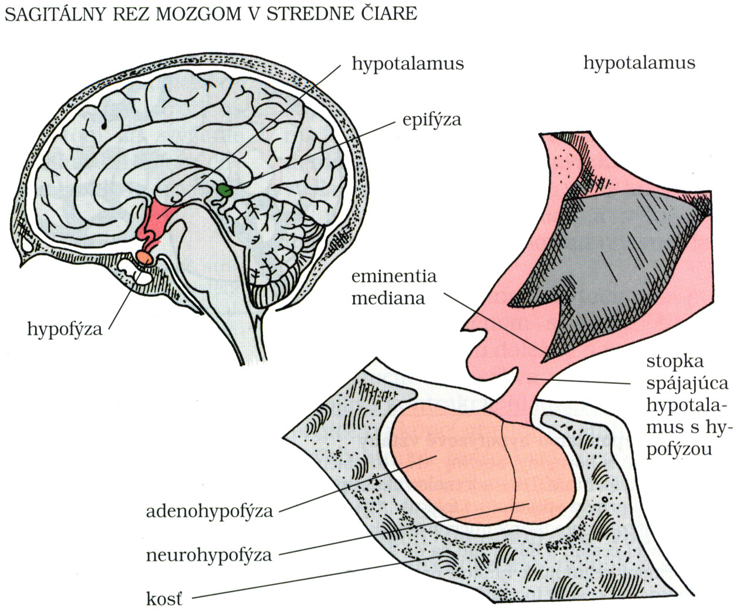
Sagitální řez mozkem ve střední čáře
Hypotalamus
Stopka
spojující
hypotalamus
s hypofýzou
K.Javorka a kol.: Lekárska fyziológia, Osveta 2001

Slide 11
Hlavní oscilátor: SCN
SCN – je párová struktura s vysokou hustotou buněk, lokalizovaná přímo na vrcholu chiasma opticum
U člověka - 50 000 neuronů (u hlodavců 20 000)
Hraje zásadní roli v generování cirkadiánních rytmů
dokázáno na zvířecích experimentech

Slide 12
Výstupní dráhy
Neuronální nebo humorální
+Anatomické multisynaptické dráhy k periferním orgánům – srdce, játra, ledviny
+Humorální působky
a metabolity přispívají
k regulaci periferních
cirkadiánních oscilátorů
(mimo SCN)

Slide 13
Jak fungují vnitřní hodiny: transkripčně-translační regulační smyčka
Hodinové geny -„Period genes“ (PER) –první geny převzaté od mušky octomilky(drozofily) do lidské říše (Konopka a Benzer, 1971)
Neurony v SCN mají zapnutou transkripci tzv. hodinových genů, které kódují proteiny CLOCK, BMAL1, PER 1-3
CLOCK a BMAL1 spolu vytvoří dimer, v podobě dimeru fungují jako transkripční faktor s aktivací genů pro PER1-3; až jsou proteiny PER1-3 nasyntetizovány, vytvoří trimer, který následně inhibuje schopnost CLOCK a BMAL1 tvořit dimer - snížení jejich vlastní tvorby do doby než jsou buňkou odbourány (negativní zpětná vazba) - celý cyklus pak začíná znovu (délka jeho trvání je 25hodin)

Slide 14
PER – period gene
CLOCK – circadian locomotor output cycles kaput
BMAL1 (ARNTL) – brain and muscle aryl hydrocarbon receptor nuclear translocator
PAS domena – PER-ARNTL-SIM
E-Box –controlled genes
CRY genes – cryptochrome

Slide 15
(Silbernagl at al. 2006)

Slide 17
Synchronizace s vnějšími hodinami
Pomocí epifýzy a jejího hormonu melatoninu

Slide 18
je to malá žláza, která se
nachází na zadním konci corpus callosum a tvoří
část střechy
v zadní stěně třetí komory

Slide 19
Mikrostruktura epifýzy:
: složena ze 2 typů nervových buněk – pinealocytů = specializované sekreční neurony + gliové podpůrné buňky
: bohaté krevní zásobení – kapilární síť kolem pinealocytů
: inervovaná z mnoha částí mozku, hlavní spoje jsou:
se suprachiasmatickými jádry (SCN)
s retinou
se sympatickým nervovým systémem multisynaptická sympatická dráha: paraventrikulární jádro v hypotalamu + horním krčním sympatickým gangliem – SCG; uvolňuje noradrenalin z epifýzy - beta adrenergní receptory –stimulace cAMP-aktivace genové exprese genu kódujícího AA-NAT=arylalkylamin-N-acetyltransferázu

Slide 20
Synchronizace s vnějšími hodinami
Pomocí epifýzy a jejího hormonu melatoninu
Melatonin – derivát tryptofanu – 4stupňová biosyntéza - serotonin+další úpravy (N-acetylace a metylace na OH skupině)
Za N acetylaci je odpovědná arylalkylamin-N-acetyltransferáza - aktivita tohoto enzymu je ovlivňována světlem -svou funkci vykonává pouze v noci (epifýza má spoje se sítnicí, které zajišťují informaci o přítomnosti či nepřítomnosti vnějšího světla)

Slide 21
(Silbernagl at al. 2006)

Slide 22
Melatonin - funkce
Resetuje SCN (synchronizuje tak naše vnitřní hodiny s vnějším světem)
Indukuje spánek (správně se melatonin tvoří pouze v noci a jeho zvýšená hladina má tzv. hypnotický efekt
Ovlivňuje sexuální chování (důležité u zvířat, změny hladiny melatoninu v průběhu roku navozují např. říji)

Slide 23
Melatonin – pleiotropní účinek
vyplachování
(Reiter at al. 2014)

Slide 24
Melatonin – vliv na anuální rytmy
V průběhu ročních období také dochází ke kolísání délky dne a noci – v zimě – dlouhodobě je zvýšená hladina melatoninu – dochází tak k vnitřní desynchronizaci - spojení s tzv. sezónními depresemi – „seasonal affective disorder“

Slide 25
Spoje SCN a periferie
Pomocí nervových a humorálních signálů – nejvíce prozkoumané
SCN – spoje s paraventrikulárním jádrem hypotalamu-produkce liberinů a statinů….hormony hypothalamu a hypofýzy – výrazné cirkadiánní rytmy
SCN – dorzomediální hypotalamus a nucleus arcuatus – regulace příjmu potravy
SCN a další orgány: komunikace přes autonomní nervový systém-sympatikus a parasympatikus=významný výstup pro synchronizaci periferních oscilátorů (srdce, játra, ledviny a další)
Difuzibilní látky – transformující růstový faktor nebo prokineticin
Nejuniverzálnější posel – glukokortikoidy
Nejlépe prostudovaný endokrinní rytmický signál je melatonin

Slide 26
Poruchy cirkadiánních rytmů
Poruchy spánku
(u starších lidí není jasný a prudký vzestup hladiny melatoninu při setmění)
- sleep delay (zpožděné usínání)-problém v noci usnout, ráno se špatně vstává. Léčba: podává se melatonin v době, kdy chce usnout
- phase advance (posun fáze dopředu)-usínají bez problémů, ale dříve, pak se ráno probouzí příliš brzy (nemohou dospat). Léčba: ozáření jasným světlem v době, kdy chce usnout, ale měl by být ještě vzhůru

Slide 27
Nemoc cestovatelů – JET LAG syndrom
Projeví se při cestování přes více časových pásem najednou
doma, odkud odlétají, je epifýza a SCN synchronizována – při přeletu přes časová pásma dojde k desynchronizaci: SCN nastaveno jako doma, ale epifýza udává jiný rytmus světlo-tma-po nějaké době se opět synchronizují
Pomoc rychlejší adaptaci: před cestou – v letadle-několik dní po příletu – brát melatonin v době, kdy si dle nového času přejeme jít spát
Na západ – fázové zpožďování – v astronomickém čase se vracíme zpátky, na východ – fázové předbíhání;

Slide 28
Zdravotní problematika
Práce na směny
- únava, poruchy spánku, vředová choroba, častější výskyt onkologických diagnóz, hypertenze, infarkt myokardu..…
Při léčbě – důležitý i čas podání léků

Slide 29
(Tsang at al. 2014)

Slide 30
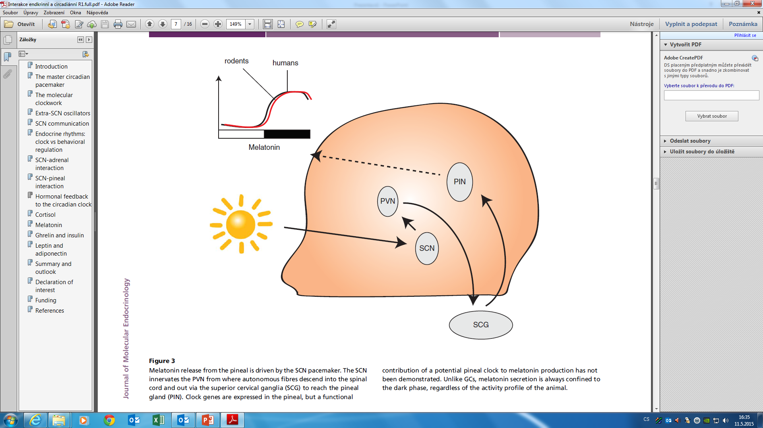
(Tsang at al. 2014)

Slide 31
(Tsang at al. 2014)

Slide 32
(Reiter at al. 2014)

Slide 34
Literatura
Russel J. Reiter, Dun XianTan, Ahmet Korkmaz and Sergio A.Rosales-Corral. Melatonin and stable circadian rhythms optimize maternal, placental and fetal physiology. Human Reproduction Update, Vol.20, No.2 pp.293–307, 2014 doi:10.1093/humupd/dmt054
SILBERNAGL, Stefan a Agamemnon DESPOPOULOS. Atlas fyziologie člověka. 6. přeprac. vyd. Praha: Grada, 2004. ISBN 80-247-0630-X
Anthony A Tsang, Johanna L Barclay and Henrik Oster. Interactions between endocrine and circadian systems. Journal of Molecular Endocrinology, 2014, vol. 52, pp. R1-R16. doi:10.1530/JME-13-0118
JAVORKA, Kamil. Lekárska fyziologia. 3, prep. a dopl. vyd. Martin: Vydavateľstvo Osveta, c2009. ISBN 978-80-8063-291-5.

